Slide 1

Proyecto APT – Reporta+
Integrantes:
Nicolás Andrés Bazán Antinao
Agustín Antonio Durán Cofré
Matías Jacoret Rodríguez Canto
Carrera: Ingeniería en Informática – Sede Padre Alonso Ovalle
Profesor: Cristobal Camilo Beltran Gonzales

Slide 2
Equipo y Roles del Proyecto
Nicolás Bazán – Scrum Master / Backend
Facilitar SCRUM, desarrollo de backend y base de datos.
Matías Rodríguez – Product Owner / Frontend
Definir requerimientos, desarrollo de interfaz y dashboard.
Agustín Durán – QA / Full Stack Support
Validación de calidad, pruebas y apoyo en desarrollo.

Slide 3
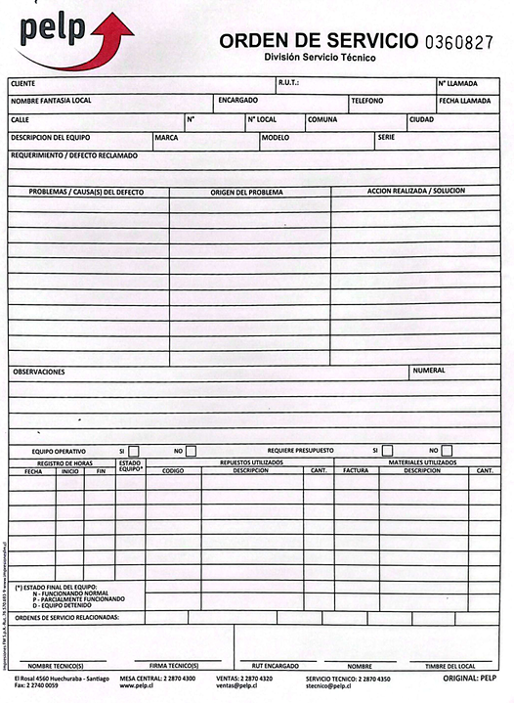
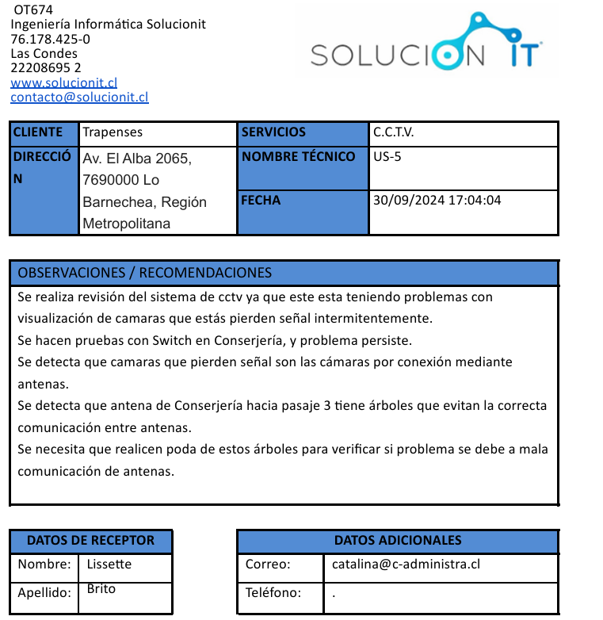
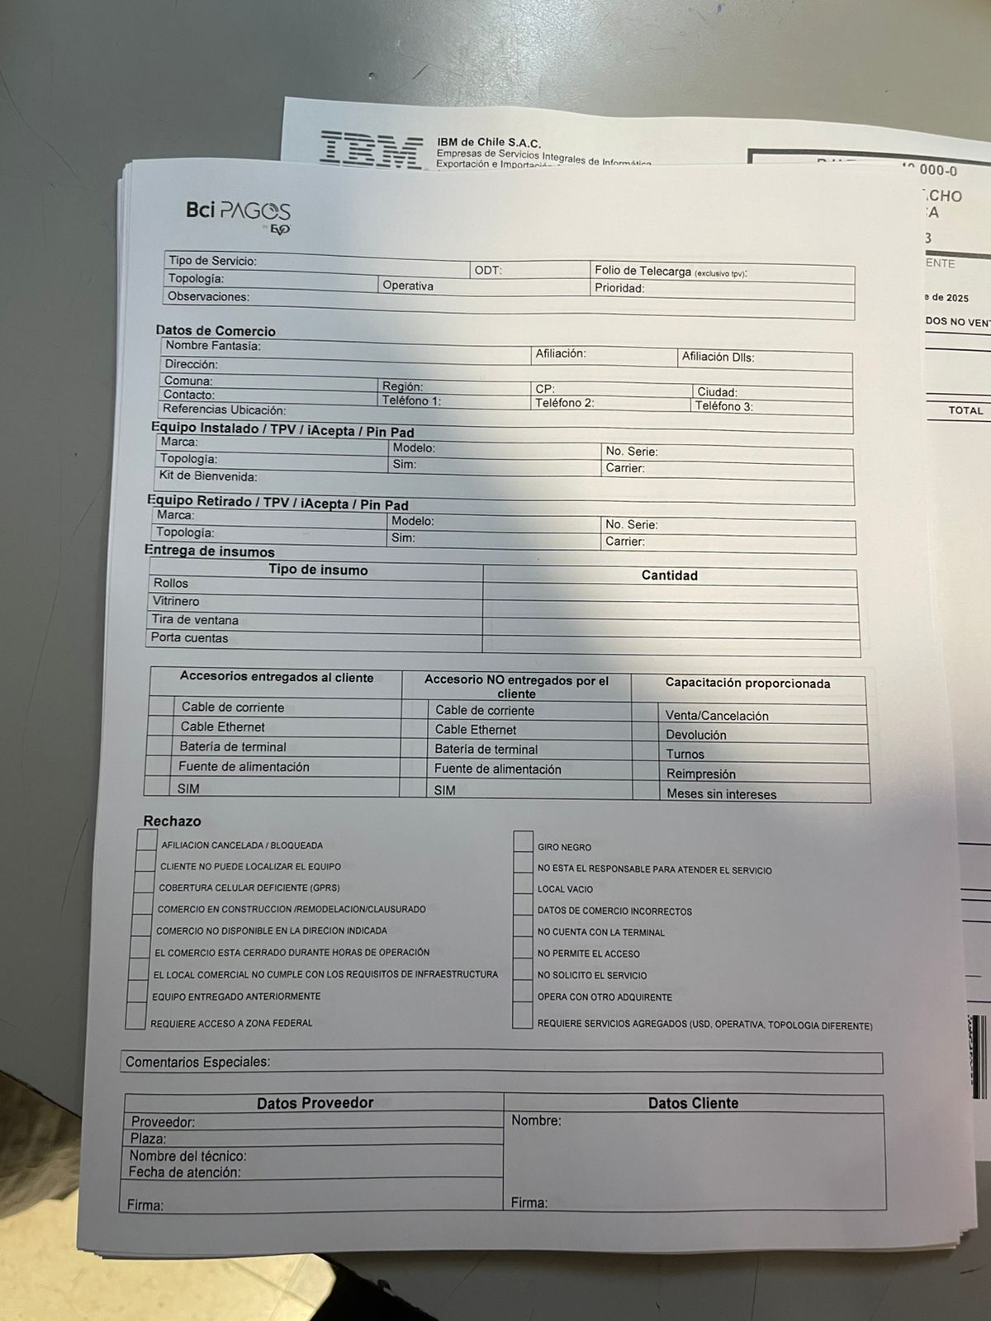
Problematica Actual
Situación actual en las empresas técnicas:
Uso de formularios en papel → pérdida de documentos.
Procesos manuales → errores y duplicidad de tareas.
Difícil trazabilidad de servicios y registros dispersos.
Sobrecarga administrativa y poca transparencia frente al cliente.
Impacto: retrasos, menor eficiencia y pérdida de confianza.

Slide 4
La Solución: Reporta+
Aplicación web/móvil:
Acceder a un dashboard centralizado con métricas en tiempo real.
Exportar reportes en PDF y Excel.
Qué hace | Cómo lo hace
Digitaliza informes | Uso de plantillas personalizables
Envío automáticamente | Integración con correo electrónico
Centraliza datos | Base de datos unificada
Permite control visual | Dashboard de métricas

Slide 5
Beneficios Clave
Empresa 🏢 | Técnico👨‍🔧 | Cliente👩‍💼
Digitalización completa del proceso técnico, eliminando el uso de papel. | Ahorro de tiempo en terreno, generando y enviando el informe desde cualquier dispositivo. | Recepción inmediata de informes digitales con firma y detalles del servicio.
Trazabilidad total de los servicios realizados por fecha, técnico o cliente. | Evidencia digital inmediata, pudiendo adjuntar fotos o registros al informe. | Transparencia y trazabilidad del trabajo realizado.
Reducción de errores administrativos y pérdida de documentos. | Reducción de errores humanos, gracias al uso de plantillas preconfiguradas.

Slide 6
Objetivo General
Desarrollar una aplicación web/móvil personalizable que permita generar informes técnicos digitales, enviarlos automáticamente a clientes y supervisores, y gestionarlos en un dashboard con métricas y reportes exportables.

Slide 7
Objetivos Específicos
Diseñar una base de datos centralizada para clientes, técnicos e informes.
Implementar plantillas personalizables para informes digitales.
Automatizar el envío de reportes vía correo electrónico.
Desarrollar un dashboard de métricas filtradas por cliente, técnico y fecha.
Permitir exportación en PDF y Excel.
Validar la solución mediante pruebas de usuario en escenarios simulados.

Slide 8
Que hace y que no hace
✅ Digitaliza el proceso de generación de informes técnicos y guías de servicio. | ❌ No reemplaza sistemas ERP ni plataformas contables.
✅ Permite crear, personalizar e importar plantillas según el rubro de la empresa. | ❌ No gestiona facturación ni pagos de servicios.
✅ Envía automáticamente los informes por correo electrónico a clientes y supervisores. | ❌ No sustituye la comunicación directa con el cliente.
✅ Centraliza toda la información en una base de datos, facilitando la trazabilidad. | ❌ No almacena datos fuera del alcance de la empresa o sin su autorización.
✅ Genera reportes descargables en formato PDF y Excel. | ❌ No realiza análisis financieros ni cálculos de costos.
✅ Ofrece dashboards con métricas de desempeño y registros históricos. | ❌ No ofrece soporte técnico remoto ni chat en línea.

Slide 9
Metodología
Etapas clave:
Levantamiento de requerimientos.
Diseño de base de datos y arquitectura.
Desarrollo de módulo de registro de servicios.
Plantillas e informes digitales.
Exportación PDF/Excel.
Dashboard de métricas.
Notificaciones automáticas.
Pruebas funcionales y validación con usuarios.
Enfoque: SCRUM (Metodología Ágil)
Sprints de 2 semanas.
Entregas incrementales y revisiones constantes.
Adaptación a cambios de requerimientos.

Slide 10
Plan de Trabajo
Actividades principales:
Diseño de BD y arquitectura.
Desarrollo de formularios de informes.
Generación de reportes PDF/Excel.
Implementación de dashboard de métricas.
Configuración de notificaciones automáticas.
Autenticación y control de roles.
Pruebas funcionales y validación.
Documentación final.
Duración estimada: 2 semanas por sprint, total 12–14 semanas.

Slide 11
Evidencias
Repositorio en GitHub → código y commits.
Cronograma en Jira → gestión de tareas e historias de usuario.
Documento de avance → progreso en cada sprint.
Manual de usuario → guía de uso de la aplicación.
Informe final + demo funcional → validación de resultados.

Slide 12
Conclusiones
Reporta+ digitaliza y moderniza la gestión de informes técnicos.
Reduce costos y mejora la trazabilidad de servicios.
Aumenta la confianza y transparencia hacia los clientes.
Es factible dentro del semestre y aplica directamente las competencias profesionales de Ingeniería en Informática.

